Slide 1
§1.4 条件概率
一、条件概率
对随机现象的研究中，事件间有一定的联系,常遇到这类概率问题的计算.
例 两个足球队比赛的胜负预测.
B={中国队上半场负}，
A={中国队最终获胜}
(1) 考虑事件A 发生的可能性大小？
(2)事件B已发生,问事件A发生的可能性大小？

Slide 2
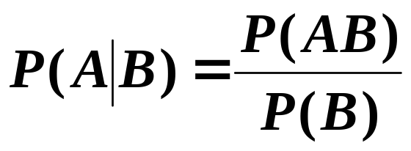
我们将这种已知事件B 发生的条件下，事件A发生的可能性的客观度量称为条件概率，记为P(A|B).
例如：
产品抽检试验
定义 设A，B是随机试验E 的两个随机事件，且P(B) > 0，称
为在事件B发生的条件下,事件A发生的条件概率.

Slide 3
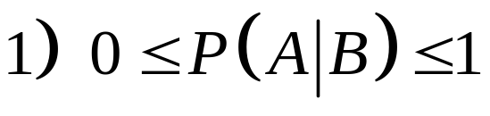
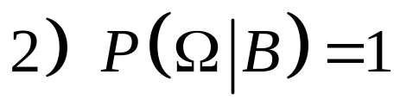
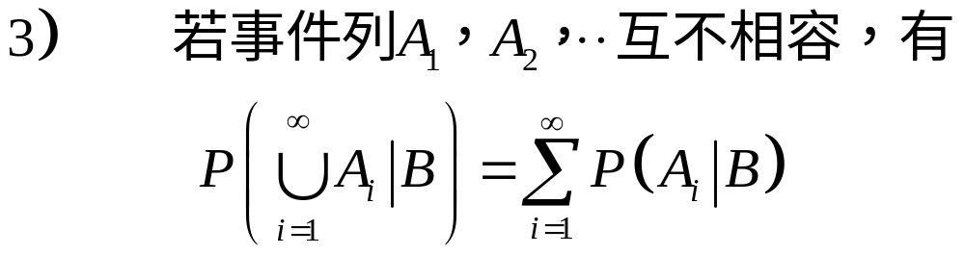
由P17的性质1.3.1可知条件概率满足概率定义的三个公理：
那么条件概率是一种概率，故概率的性质同样适用于条件概率。

Slide 4
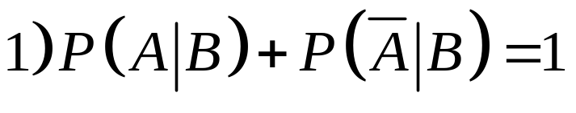
比如：
......

Slide 5
问题 (1) 判断所求的概率是否是条件概率？
(2) 判断题目中概率数据是否是条件概率？
解决问题的关键词：试验、现实、可能。
例如：
掷硬币试验

Slide 6
二、乘法公式
定理 设P (B) > 0，则有
P ( AB ) = P (B) P (A|B )
条件概率定义的改写
若P ( A ) > 0，有
P ( AB ) = P ( A ) P ( B|A ).
更一般地有，若P ( A₁ A₂ … A_{n−1} ) > 0，则
P (A₁A₂…A_{n−1}A_{n}) =
P(A₁)P(A₂|A₁)…P(A_{n}|A₁A₂…A_{n−1} )

Slide 7
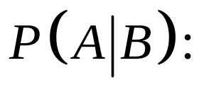
注 乘法公式是概率计算中的重要公式.
务必分清题目中所给数据是否为条件概率.
P(A)：
试验、可能（事件A）
试验、现实（事件B）、可能（事件A）
指明B已经在A之前已经发生的情况下
P(AB)：
试验、可能（事件A,B同时都发生）
没有明确语句指明B在A之前已经发生

Slide 8
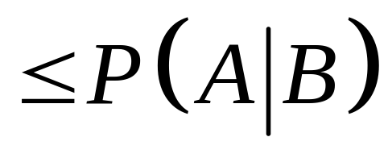
P ( AB ) = P ( A ) P ( B|A )
= P ( B ) P ( A|B )
例如：
抽签的公平性
激烈空战
三、全概率公式
事件的概率计算可能很复杂，有时可以采用借助于一组事件组的方法.
例如：
摸球试验

Slide 9
注 概率分解是一种重要的随机分析思想，应充分理解.
定义 设Ω为随机试验 E 的样本空间, B₁, B₂ , …，B_{n} 为 E 的一组事件，若
(1) B_{i}∩B_{j} =φ，i ≠ j；
(2) B₁∪B₂ ∪ … ∪ B_{n}= Ω
称B₁，B₂ ，…，B_{n} 为Ω 的一个有限划分(或称完备事件组).

Slide 10
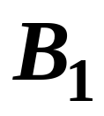
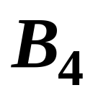
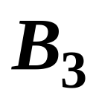
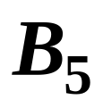
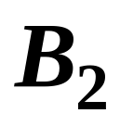

样本空间Ω的划分
显然：样本空间的划分不唯一。

Slide 11
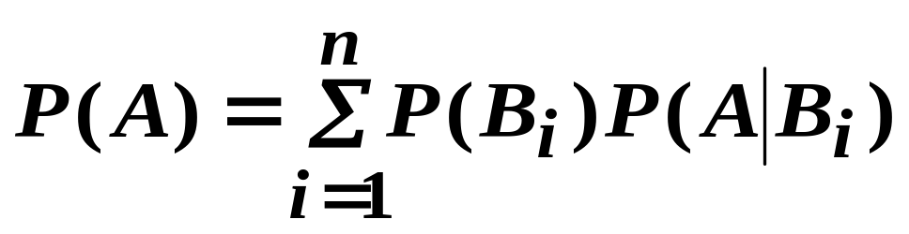
定理（全概率公式）设随机试验E的样本空间为Ω, A Ω , B₁，B₂ ，…，B_{n} 为Ω 的一个有限划分, 且P(B_{i}) > 0, i = 1, 2, …, n , 则有
∪
证明
B₁，B₂ ，…，B_{n} 为Ω 的一个有限划分
因 Ω =B₁∪B₂ ∪ … ∪ B_{n}
吸收律
故 A = A∩ Ω = Α∩( B₁∪B₂ ∪ … ∪ B_{n} )

Slide 12
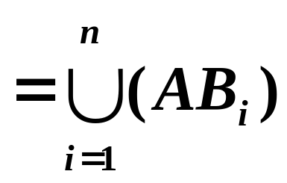
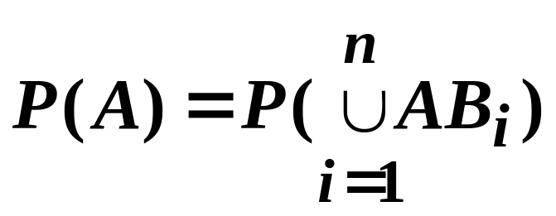
分配律
又因为 (ΑB_{i}) ∩ (ΑB_{j}) = A ∩(B_{i}B_{j})
= Aφ = φ , i ≠ j
由概率的有限可加性
因为P(B_{i}) > 0, i = 1, 2, …, n，利用乘法公式得

Slide 13
注:该公式常用在预测推断中, 称为事前概率.
例如：
抽检试验
抽签公平性
枪支校验
练习 袋中有50个球，20个黄色的，30个白色的两人依次随机地从袋中各取一球，取后不放回，则第二人取到黄球的概率是

Slide 14

思考
1）枪支校验问题中，射手已经中靶，他是用已校正的枪的可能性有多大？
枪支校验
2）在抽检试验中,如果已抽到一件次品，需追究有关车间的责任,你如何考虑？
对问题2）应计算以下概率：
P(A _{i}︱B) = ? i=1, 2, 3,4.
并比较其大小.

Slide 15
追究责任问题
这类概率称为事后概率.
一类应用问题：把事件A看成“结果”，把事件B₁，B₂，…，B_{n}看成导致该结果的可能“原因”，在已知A发生的条件下，去找出最有可能导致它发生的“原因”.
这类问题称为贝叶斯问题.

Slide 16
全概率公式：
（无条件概率）
由“原因“B1，…，Bn，求（预测）事件(试验结果)A的概率P(A)
n
=
∑
P
(
A
)
P
(
B
)
P
(
A
|
B
)
i
i
i
=
1
Bayes公式：
（条件概率）
已知事件(试验结果)A发生了，
求“原因”B_{j}导致该结果发生的概率P(Bj|A)。
关键搞清楚试验如何做的，来分清原因与结果。

Slide 17
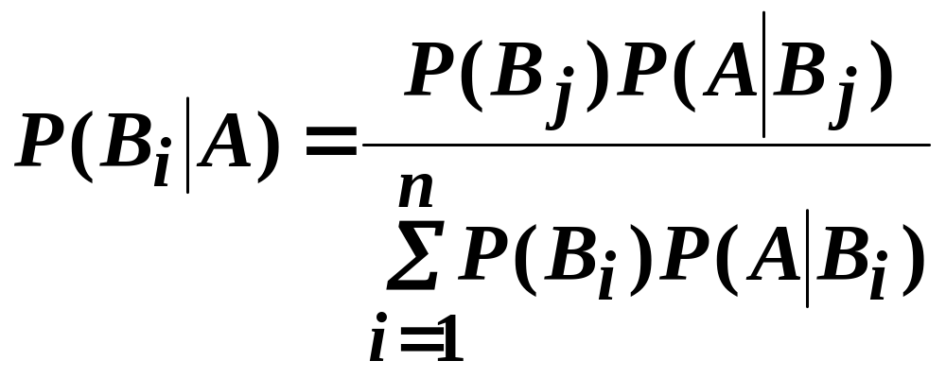
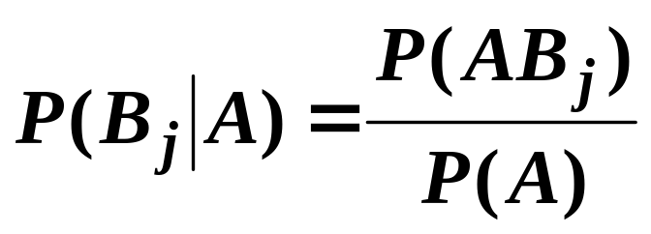
四、贝叶斯公式
定理（贝叶斯公式） 设随机试验E的样本空间为Ω，A Ω , B₁，B₂ ，…，B_{n} 为Ω 的一个有限划分, 且P(B_{i}) > 0, i = 1, 2, …, n , 则有
∪
证明

Slide 18

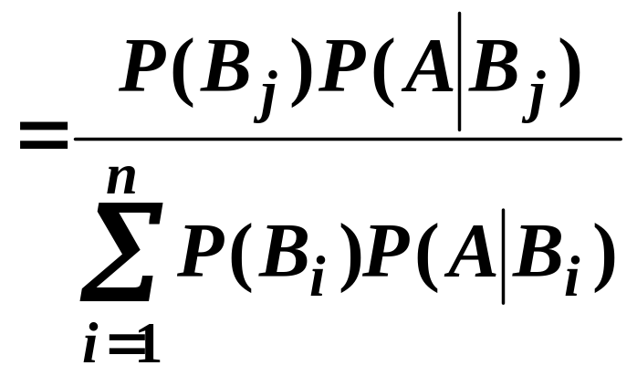
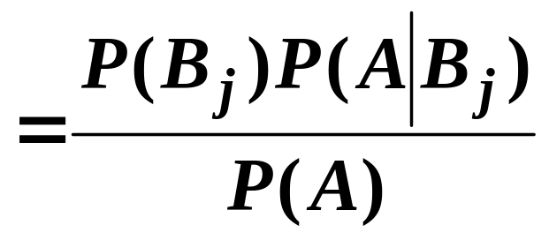
乘法公式
全概率公式
贝叶斯公式用来计算事后概率.
例如：
病情诊断试验
枪支校验
见P22，例1.3.12和例1.3.13

Slide 19
例1 100件产品中有5件不合格，其中3 件是
次品，2 件是废品，现从中任取一件，试求
1）抽得废品的概率p₁;
2）已知抽得不合格品，它是废品的概率p_{2.}
?

Slide 20
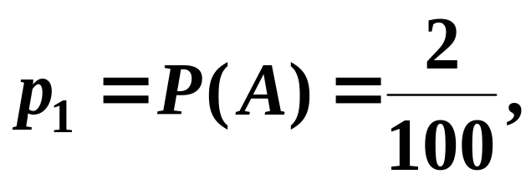
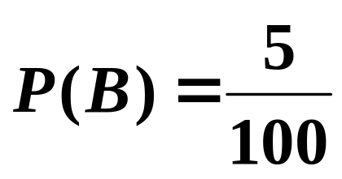
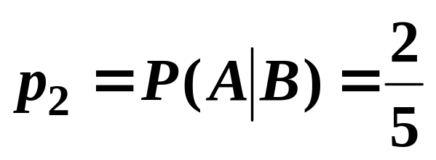
解 令A={抽得废品}，B={抽得不合格品}.
有
?
B成为现实

Slide 21
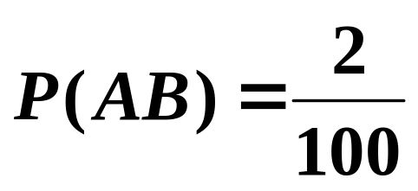
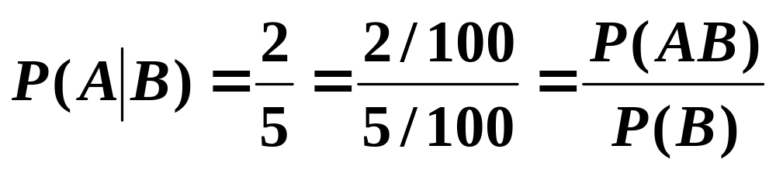
注意到
有
#

Slide 22
例2 掷一枚硬币直到出现三次正面才停止，问正好在第六次停止的情况下，第五次也是正面的概率？
解 令 A_{k}=｛第 k 次出现正面｝，k=1,2, …
B=｛第六次停止投掷｝
正
C
2
则 P(B)= / 2⁶
5
1
2
3
4
5
6

Slide 23
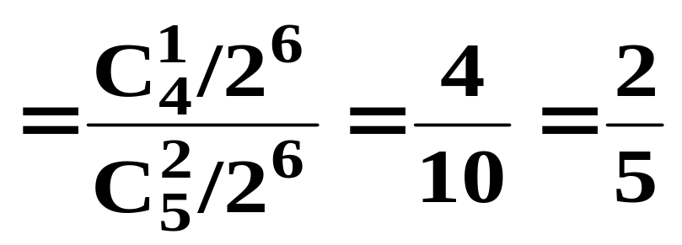
P=P(A₅︱B)=P(A₅B)/P(B)
#

Slide 24
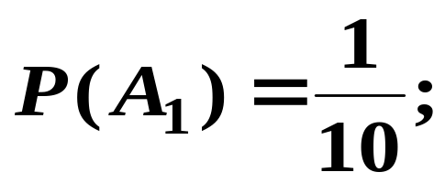
例4 （抽签的公平性）
袋中有10 个球, 9 个白色的, 1个红色的, 10
个人依次不放回的各取一球，问第一个人，
第二个人，最后一人取到红球的概率各为多少？
解 设A_{i} =｛第 i 人取到红球｝，
i =1，2，…，10.

Slide 25
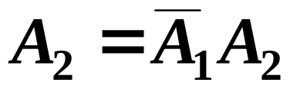
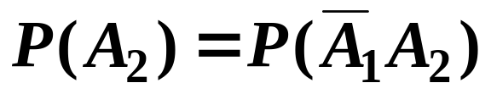
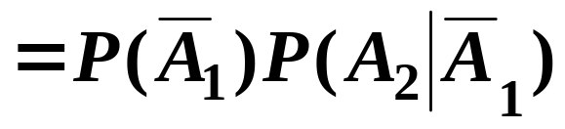
第一次
第二次

Slide 26
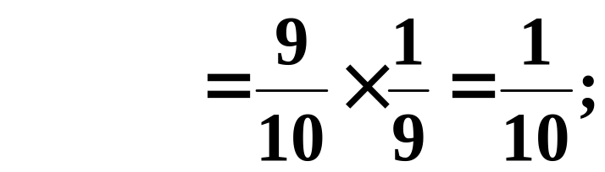
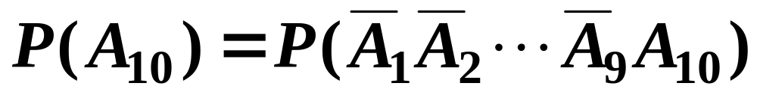
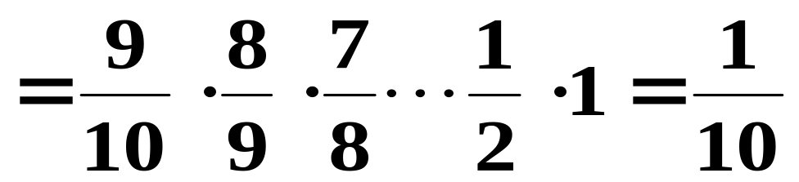
有 P(A₁) = P(A₂)= … =P(A₁₀).
#

Slide 27
例5 两架飞机进行空战,甲机首先开火, 击落乙机的概率为0.2；若乙机未被击落，进行还击，击落甲机的概率为0.3；若甲机又未被击落，它再次向乙机开火，并击落它的概率为0.4 .试求这几个回合中
条件概率
条件概率
1）甲机被击落的概率p₁；
2）乙机被击落的概率p₂.

Slide 28
1(0.2)
分析
乙
机
甲
机
2(0.4)
解 设A={甲机首次攻击时击落乙机}
B={乙机击落甲机}
C={甲机第二次攻击时击落乙机}
有 P(A)=0.2,
P
(
B
|
A
)
=
0
.
3
,
P
(
C
|
A
B
)
=
0
.
4
1）甲机被击落的概率

Slide 29
p
=
P
(
A
B
)
=
P
(
A
)
P
(
B
|
A
)
=
0
.
8
×
0
.
3
=
0
.
24
1
2）乙机被击落的概率
p
=
P
(
A

A
B
C
)
=
P
(
A
)
+
P
(
A
B
C
)
2
=
P
(
A
)
+
P
(
A
)
P
(
B
|
A
)
P
(
C
|
A
B
)
=
P
(
A
)
+
[
1
−
P
(
A
)][
1
−
P
(
B
|
A
)]
P
(
C
|
A
B
)
=
0
.
2
+
(
1
−
0
.
2
)(
1
−
0
.
3
)
×
0
.
4
=
0
.
424
#

Slide 30

例6 甲盒中有5个红球，6个白球；乙盒中有3个红球，4个白球。现抛一枚均匀硬币，若出现正面，则从甲盒中任取一球，反之从乙盒中任取一球。试求取出白球的概率p.
10
8
11
7
2
7
2
6
9
6
5
1
4
3
5
1
4
3

Slide 31
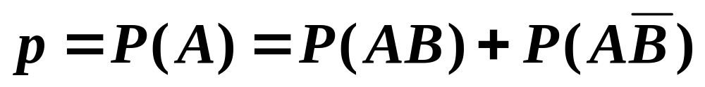
解 设 A={取出白球}，
B={甲盒中任取一球}={H}.
从而
A={从甲盒中取出一白球}
∪{从乙盒中取出一白球}.
=(AB) ∪(AB ).
有限可加
于是

Slide 32
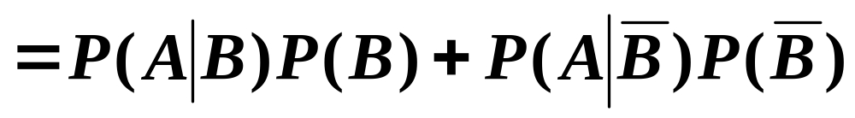
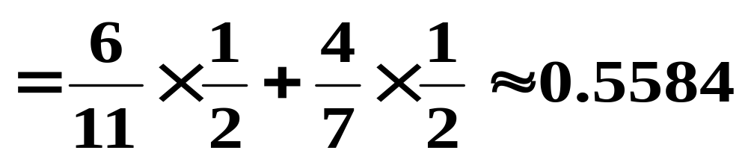
乘法公式
概率分解:
借助事件组分解样本空间Ω,进一步计算概率.
B
B
A
#

Slide 33
例7 某工厂有4个车间生产同一种产品,其产品分别占总产量的15%、20%、30%和35%，
各车间的次品率依次为0.05、0.04、0.03及0.02.现从出厂产品中任取一件，问恰好取到次品的概率是多少？
解 设 B=｛恰好取到次品｝,
A_{i}={恰好取到第 i 个车间的产品}，i=1,2,3,4

Slide 34
构成一个样本空间的划分, 且
P(A₁)=0.15,
P(A₂)=0.2,
P(A₃)=0.3,
P(A₁)=0.35,
题目中的条件概率如下
P(B︱A₁)=0.05, P(B︱A₂)=0.04,
P(B︱A₃)=0.03, P(B︱A₄)=0.02,
由全概率公式可得
4
P
(
B
)
=
∑
P
(
A
)
P
(
B
|
A
)
=
0
.
0315
i
i
#
i
=
1

Slide 35
例8 设袋中有n个红球, m个白球. 三人依次不放回地各取出一个球. 求他们取得红球的概率各为多少？
解：设A_{i}={第 i 个人取到红球}，i=1,2,3
n
P
(
A
)
=
,
1
m
+
n
P
(
A
)
=
P
(
A
)
P
(
A
|
A
)
+
P
(
A
)
P
(
A
|
A
)
2
1
2
1
1
2
1
n
n
−
1
m
n
=
⋅
+
⋅
m
+
n
m
+
n
−
1
m
+
n
m
+
n
−
1
n
=
m
+
n

Slide 36
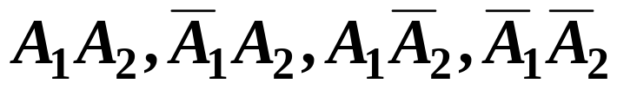
事件组
构成一个有限
划分，由全概率公式可得
P
(
A
)
=
P
(
A
A
)
P
(
A
|
A
A
)
+
P
(
A
A
)
P
(
A
|
A
A
)
3
1
2
3
1
2
1
2
3
1
2
+
P
(
A
A
)
P
(
A
|
A
A
)
+
P
(
A
A
)
P
(
A
|
A
A
)
1
2
3
1
2
1
2
3
1
2
=
P
(
A
)
P
(
A
|
A
)
P
(
A
|
A
A
)
+
P
(
A
)
P
(
A
|
A
)
P
(
A
|
A
A
)
1
2
1
3
1
2
1
2
1
3
1
2
+
P
(
A
)
P
(
A
|
A
)
P
(
A
|
A
A
)
+
P
(
A
)
P
(
A
|
A
)
P
(
A
|
A
A
)
1
2
1
3
1
2
1
2
1
3
1
2

Slide 37
n
n
−
1
n
−
2
2
mn
n
−
1
=
×
×
+
×
m
+
n
m
+
n
−
1
m
+
n
−
2
(
m
+
n
)(
m
+
n
−
1
+
−
)
m
n
2
m
m
−
1
n
n
+
×
×
=
m
+
n
m
+
n
−
1
m
+
n
−
2
m
+
n
#c

Slide 38
例9 设8支枪中有3支未经校正， 5支经过校正. 某射手用校正过的枪射击时，中靶概率为0.8；二用未经校正的枪射击时，中靶概率为0.3. 现求他随意取一支进行射击能中靶的概率.
解 设
A={ 他射击中靶}
B={ 所取枪支是校正过的}
事件B和B的对立事件构成样本空间的划分，由全概率公式

Slide 39
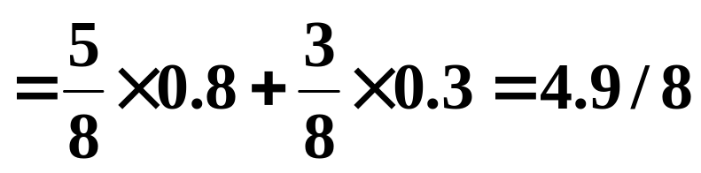
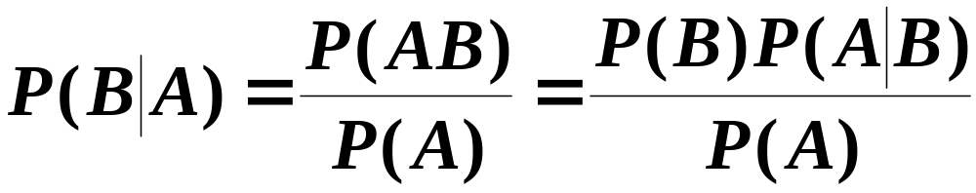
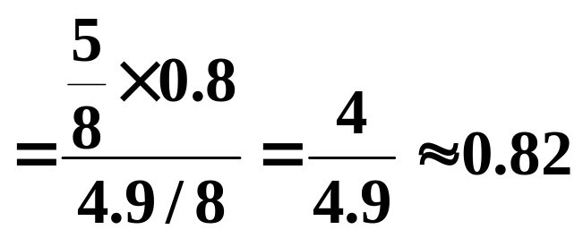
续例9 射手随意取一支进行射击，已经中靶，求所用枪支是校验过的概率.
解 所求概率为
#

Slide 40
例10 某工厂有4个车间生产同一种产品,其产品分别占总产量的15%、20%、30%和35%，各车间的次品率依次为0.05、0.04、0.03及0.02。现从出厂产品中任取一件，发觉该产品是次品而且其标志已脱落，厂方应如何处理此事较为合理？
分析 关注次品来自哪个车间？可能性最大？

Slide 41
第1车间
第2车间
第3车间
第4车间
A_{i}={恰好取到第 i 个车间的产品}，i=1,2,3,4
构成一个样本空间的划分.
设 B=｛恰好取到次品｝，
事件B已成为现实，需考虑是哪一个“原因”
所致的可能性大小，即求条件概率P(A_{i} B).

Slide 42
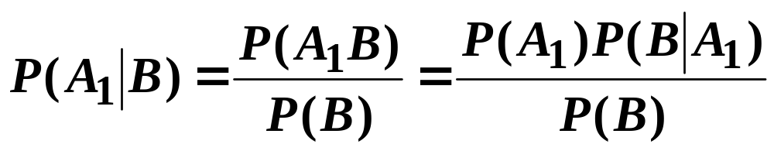
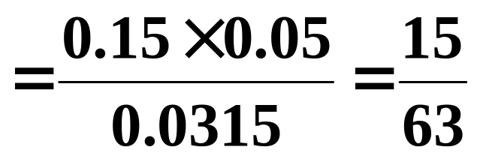
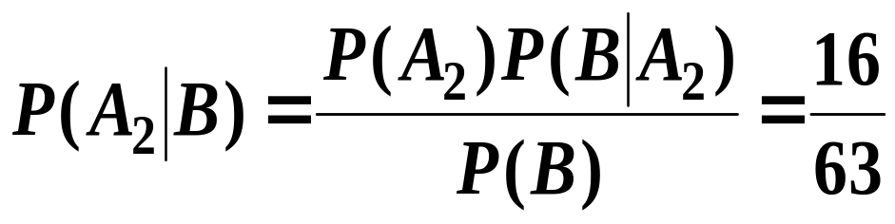
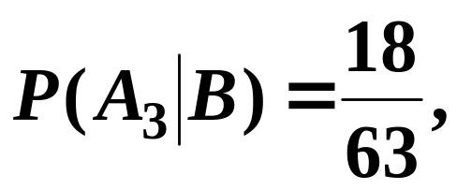
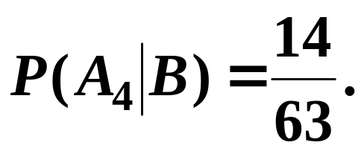
解
同理
#

Slide 43
例11 设某医院用某一种方法诊断肝癌，由于各种原因，被诊断为患有肝癌的患者未必患有肝癌。
令 A={被检查者确实患有肝癌}，
B={被检查者诊断为患有肝癌}.
P(A)=0.0004（患者的比例很小）;
P(B|A)=0.95(对肝癌病人的诊断准确率很高);
P(B| A)=0.9（对非肝癌病人的诊断准确率也很高),

Slide 44
现有一病人被该方法诊断为肝癌，求此人确是患者的概率P(A|B).
解 从题设可得
P
(
A
)
=
1
−
P
(
A
)
=
1
−
0
.
0004
,
P
(
B
|
A
)
=
1
−
0
.
9
.
根据贝叶斯公式有
P
(
A
)
P
(
B
|
A
)
P
(
A
B
)
=
P
(
A
)
P
(
B
|
A
)
+
P
(
A
)
P
(
B
|
A
)

Slide 45
0
.
0004
×
0
.
95
=
0
.
0004
×
0
.
95
+
(
1
−
0
.
0004
)
×
(
1
−
0
.
9
)
≈
0
.
0038
注：诊断有病的人确实患病的可能性很小.
#

